Slide 1
AHP
Anastasya L, M.Cs

Slide 2
Contoh Kasus dengan menggunakan metode AHP
(Analytical Hierarchy Process)
Analytical Hierarchy Process (AHP) adalah suatu metode pengambilan keputusan dengan melakukan perbandingan berpasangan antara kriteria pilihan dan juga perbandingan berpasangan antara pilihan yang ada. Permasalahan pengambilan keputusan dengan AHP umunya dikomposisikan menjadi kriteria, dan alternative pilihan.
Contoh kasus AHP pemilihan tas wanita dengan 3 kriteria yaitu :
Harga (merk)
Model (Desain dan Ukuran)
Kualitas (Bahan yang digunakan)
dan 3 alternatif yaitu :
Charles & Keith
Elizabeth
Sophie Martin

Slide 3
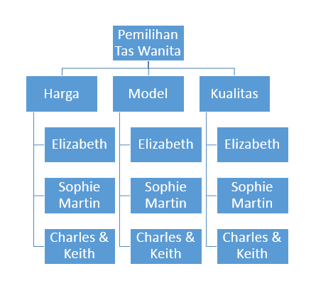

Slide 4
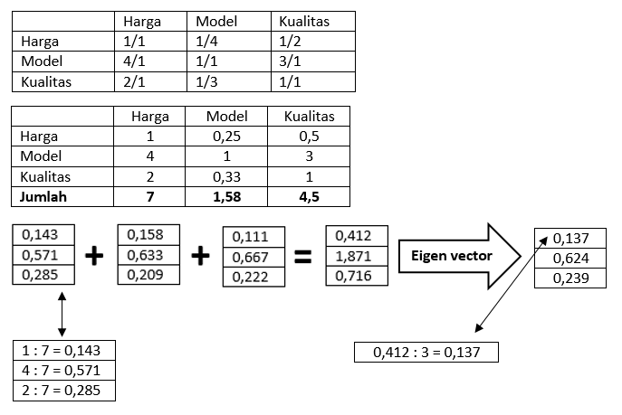
Model 4x lebih penting dari pada Harga
Model 3x lebih penting dari pada Kualitas
Kualitas 2x lebih penting dari Harga
←Harga
← Model
← Kualitas

Slide 5
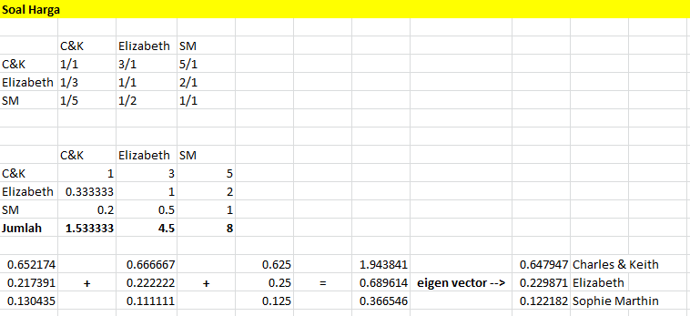
Di lihat dari soal harga
Harga Charles & keith 5x lebih tinggi dari Sophie martin
Harga Charles & keith 3x lebih tinggi dari Elizabeth
Harga Elizabeth 2x lebih tinggi dari Sophie Martin

Slide 6
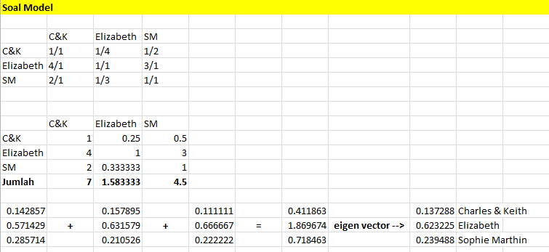
Di lihat dari soal model
Desain Charles & keith 4x lebih elegan dari Sophie Martin
Desain Charles & keith 3x lebih elegan dari Elizabeth
Desain Elizabeth 2x lebih elegan dari Sophie Martin

Slide 7
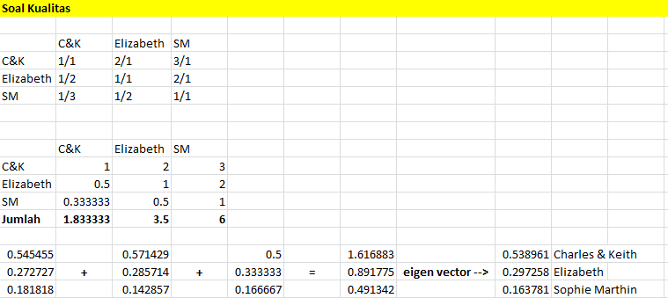
Di lihat dari soal Kualitas
Kualitas Charles & keith 3x lebih bagus dari Sophie Martin
Kualitas Charles & keith 2x lebih bagus dari Elizabeth
Kualitas Elizabeth 2x lebih bagus dari Sophie Martin

Slide 8
berikut adalah pohon dengan bobot pada kriteria dan alternatifnya:
Pemilihan Tas
Harga
(0.137)
Elizabeth (0.229)
Kualitas
(0239)
Model
(0.624)
Sophie Marthin (0.122)
Charles & Keith (0.648)
Elizabeth (0.624)
Sophie Marthin (0.239)
Charles & Keith (0.137)
Elizabeth (0.297)
Sophie Marthin ( (0.163)
Charles & Keith (0.539)

Slide 9
Tahap terakhir menentukan ranking pada pilihan alternatif dengan cara :
EV Alternatif1 = (EV Kriteria1 x EV Alternatif1 kriteria1) + (EV Kriteria2 x EV Alternatif1 kriteria2) + (EV Kriteria3 x EV Alternatif1 kriteria3)
hasil yang didapat :
Elizabeth dengan hasil 0,49
Charles&Keith dengan hasil 0,30
Sophie Martin dengan hasil 0,20
EV Elizabeth = (0,137 x 0,229) + (0,624 x 0,624) + (0,239 x 0,297) = 0.491157
EV Sophie Martin = (0,137 x 0,122) + ( 0,624 x 0,239) + (0,239 x 0,163) = 0.205252
EV Charles&Keith = (0,137 x 0,648) + (0,624 x 0,137) + (0,239 x 0,539) = 0,303

